Slide 1
ESTRUCTURA DE DATOS Y ALGORITMOS I
Estrategias para la construcción de algoritmos

Slide 2
¿Qué es un Algoritmo?
Conjunto de pasos ordenados para que un programa, independientemente del lenguaje, realice una tarea.
Características: Exactitud y eficiencia (análisis asintótico).
Ejemplos:
Algoritmos de compresión de audio y video.
Algoritmos de búsqueda de ruta.
Algoritmos de renderizado.
Algoritmos de planificación y optimización.

Slide 3
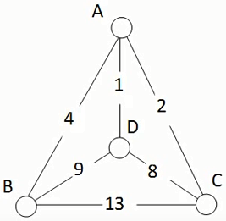
Estrategia por fuerza bruta / búsqueda exhaustiva
El objetivo de resolver problemas por medio de fuerza bruta, es hacer una búsqueda exhaustivamente de todas las posibilidades que nos lleven a la solución.
Ejemplos:
Buscador de contraseñas.
Problema del agente viajero.
Problema de las ocho reinas.

Slide 4
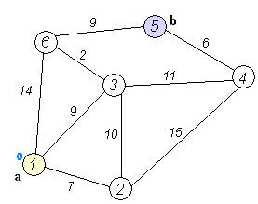
Estrategia ávida / voraz (greedy)
Esta estrategia se diferencia de fuerza bruta porque va tomando una serie de decisiones en un orden específico, una vez que se ha ejecutado esa decisión, ya no se vuelve a considerar. En comparación con fuerza bruta, ésta puede ser más rápida; aunque una desventaja es que la solución que se obtiene no siempre es la más óptima.
Ejemplos:
Cambio de monedas.
Algoritmo de Dijkstra

Slide 5
Programación dinámica: Bottom-up
El objetivo de esta estrategia es resolver un problema a partir de subproblemas que ya han sido resueltos. La solución final se forma a partir de la combinación de una o más soluciones que se guardan en una tabla, ésta previene que se vuelvan a calcular las soluciones.
Ejemplo: Serie Fibonacci (sucesión infinita de números cuyos primeros dos elementos son 0 y 1, los siguientes números son calculados por la suma de los dos anteriores.)
f₀ = 0 f₁ = 1 f_{n} = f_{n-1} + f_{n-2} Para n >= 2
0, 1, 1, 2, 3, 5, 8, 13, 21, 34, 55, 89, 144, ...

Slide 6
Programación dinámica: Top-down
A diferencia de bottom-up, aquí se empiezan a hacer los cálculos de n hacia abajo. Además, se aplica una técnica llamada “memoization” (viene de “memo”) la cual consiste en guardar los resultados previamente calculados, de tal manera que no se tengan que repetir operaciones.
Para aplicar la estrategia top-down, se utiliza un diccionario (memoria) el cual va a almacenar valores previamente calculados. Una vez que se realice el cálculo de algún elemento de la sucesión de Fibonacci, éste se va a almacenar ahí.

Slide 7
Referencia
Github
eegkno/.../EDyA11_I.ipynb

